Slide 1


ОТЧЕТ по научно-исследовательской работе аспиранта за III семестр Тема: Разработка и исследование математических моделей управляемых процессов многокомпонентной ректификации в технологии переработки природного газа
Кафедра автоматики и процессов управления
Аспирант гр. 8931 Сердитов Ю.Н.
Руководитель Душин С.Е.

Slide 2
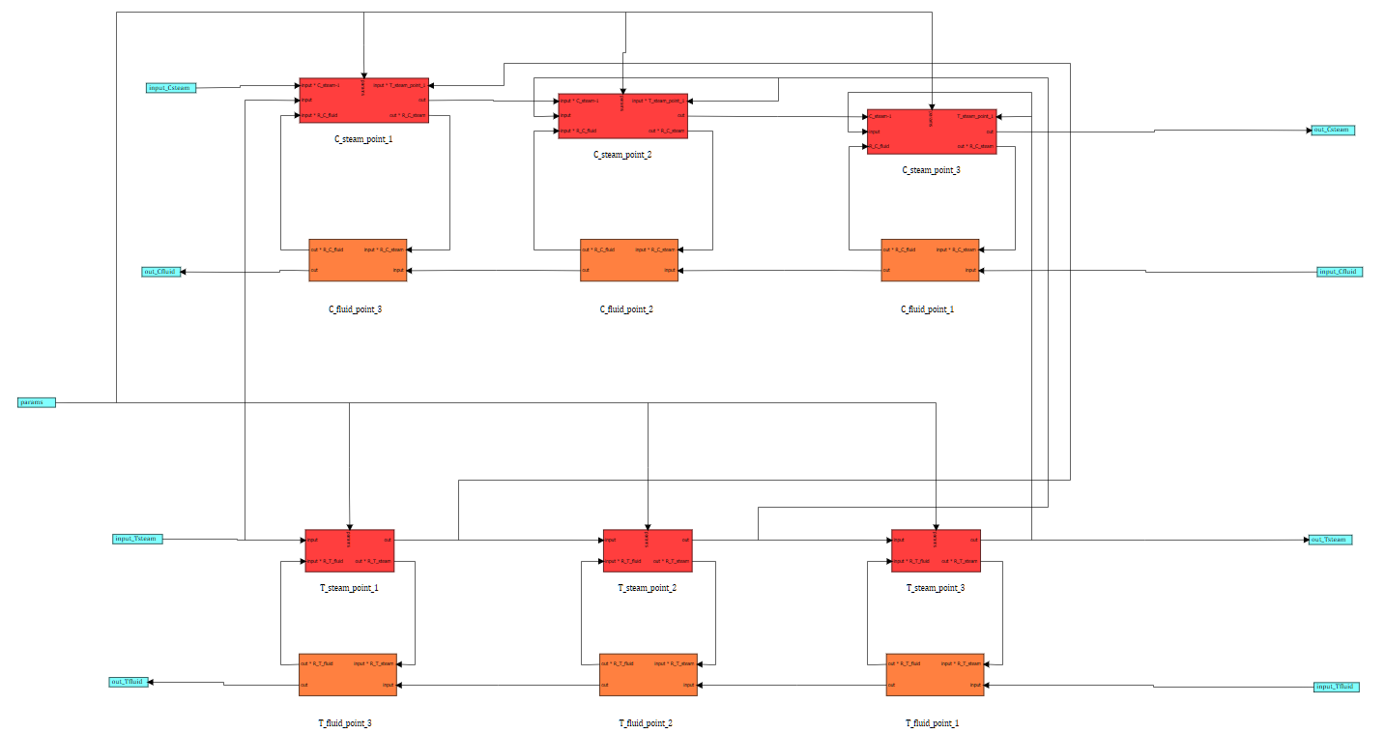
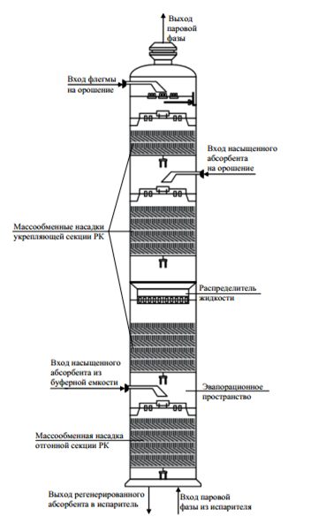
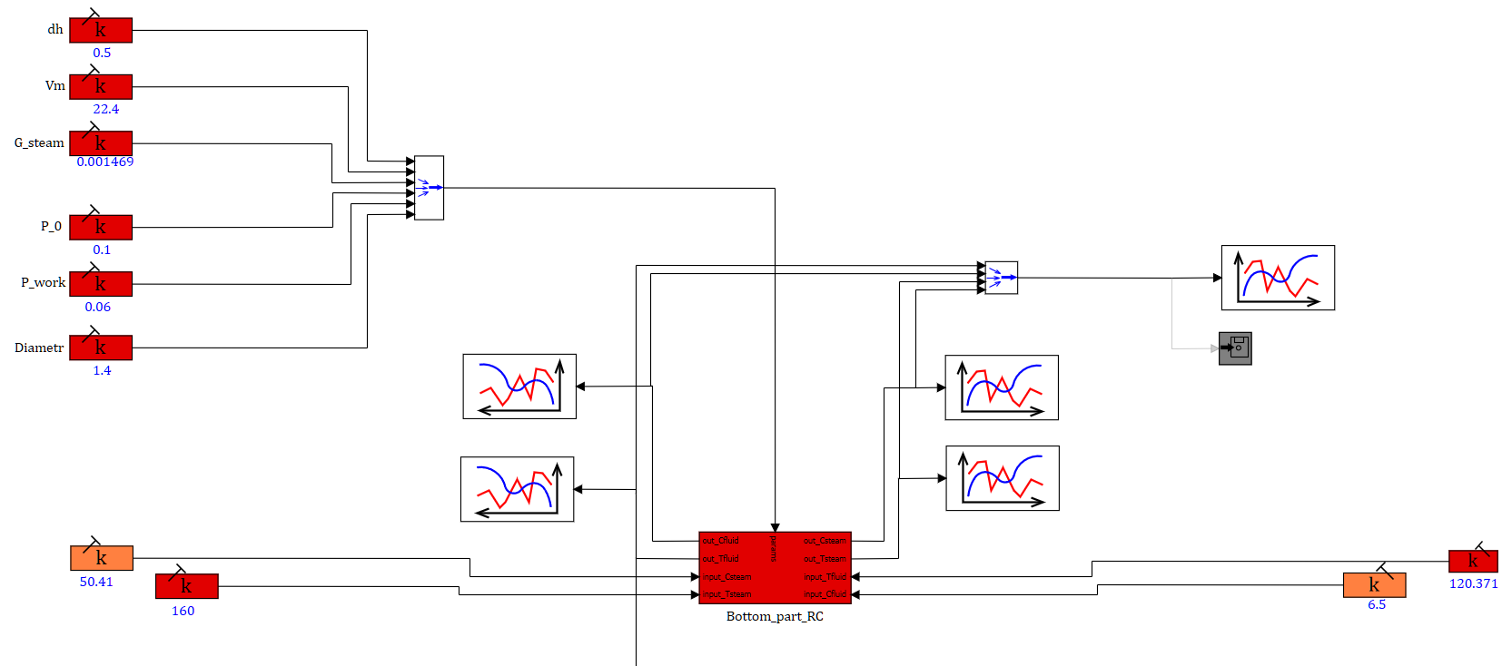
Simulink → SimInTech
Notes:
Проведено преобразование компьютерных моделей из MatLab/Simulink в SimInTech

Slide 3
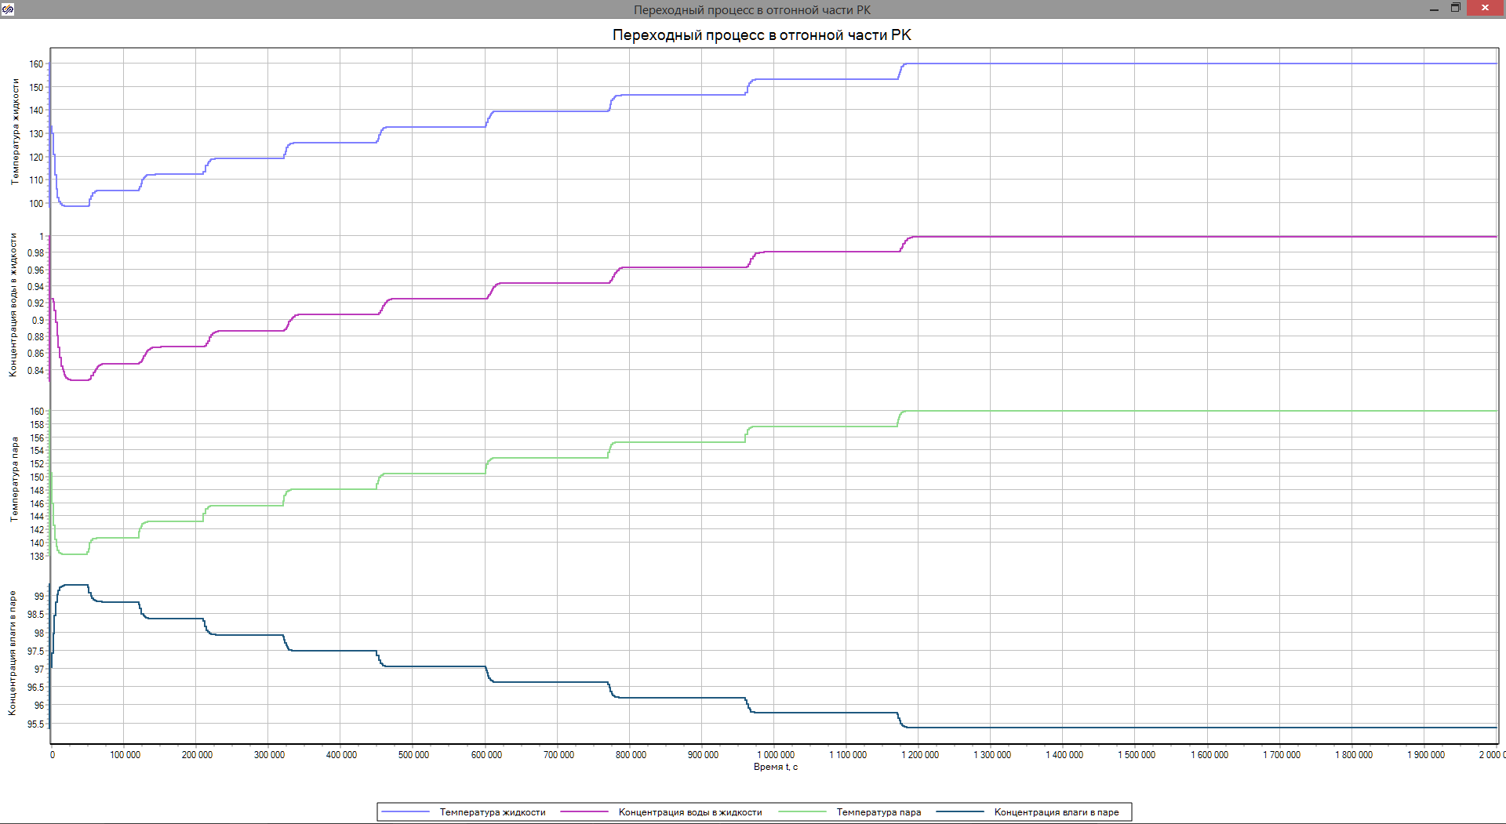
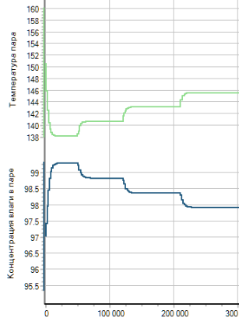
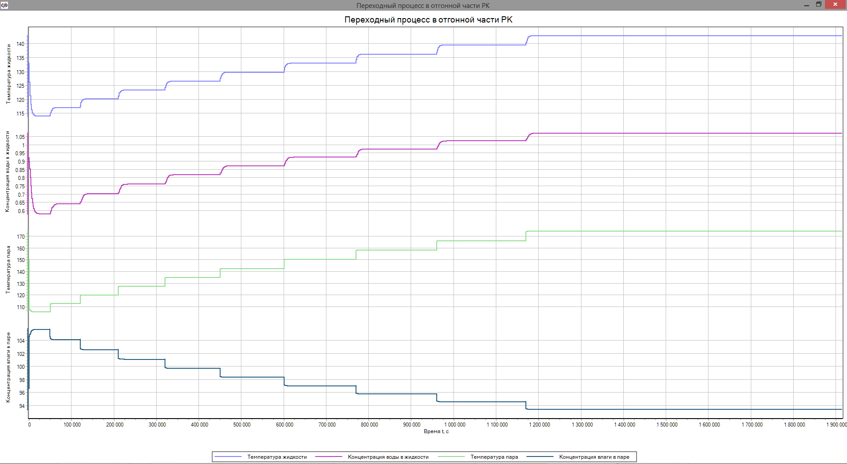
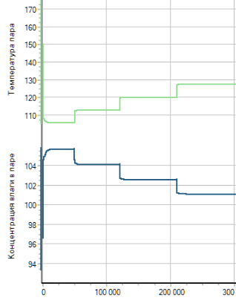
Параметры возмущения по температуре жидкости:
170 градусов по Цельсию – верхнее предельное значение;
70 градусов по Цельсию – нижнее предельное значение;
Параметры возмущения по температуре пара:
190 градусов по Цельсию – верхнее предельное значение;
100 градусов по Цельсию – нижнее предельное значение;
Notes:
Также проведено моделирование и анализ полученных результатов.
Были выявлены определяющие параметры данной системы.
При проведении серии экспериментов, предположительно была выявлена некоторая «нефизичность» взаимодействия между параметрами системы (концентраций).
– почему при возрастании темпер. пара, концентрация влаги в жидкости также возрастает, ведь при более высокой температуре, скорость теплового потока пара выше и тем самым контакт фаз должен быть интенсивнее/дольше, что привело бы к более осушенной жидкости (где концентрация влаги в жидкости была бы минимальна).....а если судить по графикам, то происходит всё наоборот....

Slide 4
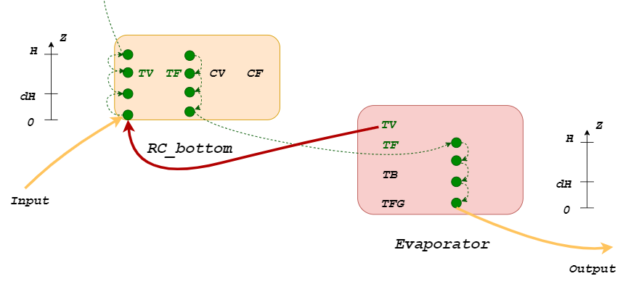
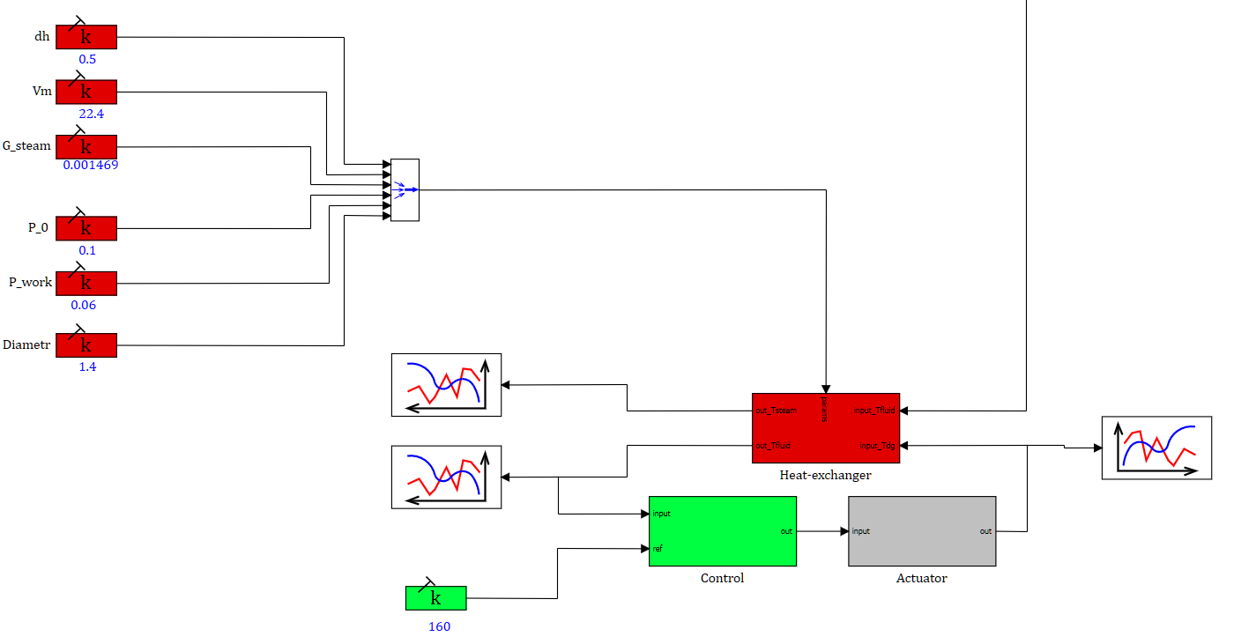
Планируется:
Исследование:
обосновать «нефизичность» или доработать модель отгонной части ректификационной колонны, или определить дополнительные ограничения;
модифицировать математическую и компьютерную модели Теплообменника;
выявить определяющие параметры данной системы. Объединить модели ОРК и Теплообменника;
синтезировать регулятор традиционного типа. Обосновать выбор регулятора.
Диссертация:
написать подразделы:
1.2. Физика технологического процесса;
1.3. Разнообразие решений под этот процесс(сепарация);
1.4. Типы колонн и насадок;
Notes:
Далее я перешёл к модификации математической и компьютерной модели Теплообменника, чтобы учесть влияния пара.

Slide 5
Список докладов и публикаций за III семестр:
Сердитов Ю.Н. Управление технологическими процессами ректификации // II Международная научная конференция по проблемам управления в технических системах (СTS'2019): Сб. докладов / СПб.: СПбГЭТУ «ЛЭТИ», 30 – 1 ноября 2019 г.

